Slide 1
蟹工船様
LINE公式アカウント
運用・特典のご提案
2026年10月16日

Slide 2
1. 既存SNS・他媒体との差別化と、特典内容のご提案
■基本コンセプト：既存のSNS特典（ https://www.sapporokanikosen.com/freegift ）の「食後のデザート系」とは別の特典として、LINEでは「海鮮丼を食べる方」や「お土産を買う方」に喜んでいただける内容を考えました。
特典①：友だち追加特典
（とりあえず登録してもらうきっかけ用）
特典②：LINEショップカード
（リピートしていただく用）
友達追加で、無料でもらえる
「いくらの小盛り」または
「カニの身ちょい足し」トッピング無料サービス
スマホがそのままスタンプカードに
お会計1,000円ごとにスタンプ1個付与
カード1枚（10個）たまるとお会計から 500円引き
●施策の狙いとメリット
・気軽にご登録いただくための工夫：
次回以降のクーポンだけでなく、「今すぐ目の前のお食事がお得になる」というメリットをご提供することで、より多くのお客様にご登録いただきやすくなります。
・既存のSNS特典と内容が重ならない：
既存のSNS特典はデザート系なので、LINEでは海鮮丼などに追加できるトッピングにすることで、お食事を楽しみに来店されたお客様に喜んでいただけます。
●ホットペッパーグルメ（1万円以上で5%OFF）との違い
割引額（1万円で500円相当）は同じですが、対象となるお客様と目的が異なります。
・ホットペッパー：1回のお会計で1万円以上使う
「まとめ買い」用
・LINEスタンプ：1,000円〜数千円のお会計で、
「何度もお店に通ってもらう」用
⇒ 1回でのまとめ買いと、普段のお食事・お土産でのリピート来店、どちらのお客様にも喜んでいただける組み合わせです。

Slide 3
2. LINEならではの配信内容と、運用体制のご提案
■その日の仕入れや状況に合わせたLINE限定配信
ホットペッパー等とは重ならない、LINEならではのその日限定のお得情報をお届けできます。
① いつもの特典を「今日だけ豪華にする」お知らせ
「本日はLINE友だち限定で、カニ身ちょい足しを【倍量】にします！」など、すでにお店にある食材を使ったお得な配信です。新しく特別な商品を用意しなくてもすぐに実施できます。
② 「本日限定の特別な仕入れ」などのお知らせ
その日の入荷状況に合わせて、本日限定のおすすめ商品やお得情報をリアルタイムで配信し、お店に足を運んでいただくきっかけを作ります。
■クーポン・お得情報の2つの配信方法
パターン①：お店のスタッフ様が配るケース
【対象】現場の状況に合わせた突発的な配信
・「今日はカニの入荷が多いから夕方限定で安くしよう」「急な悪天候だから来店特典を出そう」といったその日のお得情報は、
お店から直接配信していただくとタイムリーにお知らせできます。
・スマホにLINE公式アカウントの管理アプリを入れておけば、1〜2分で簡単に一斉送信できます。
パターン②：弊社が配るケース
【対象】あらかじめ予定が決まっている計画的・定期的な配信
・「毎月〇日の定期配信」や「年末年始・季節のキャンペーン」など、事前にスケジュールが決まっているものが対象です。
・弊社にてバナー画像やクーポンを作成し、管理画面から日時を指定して予約配信を設定いたします。

Slide 4
3. ポイント付与QRの管理方法のご提案
LINEスタンプカードを導入する場合、「ポイント付与用のQRコード」も必要になります。QRコードの保管・提示方法として、以下のような形はいかがでしょうか？
z
懸念リスク①：レジ横に置きっぱなしにした場合
ポイント付与用のQRコードをレジ横や卓上に常時設置しておくと、お会計をしていないお客様や順番待ちの間に勝手に読み取られてしまい、不正にポイントを貯められてしまうリスクがあります。
懸念リスク②：1枚の紙に一覧で並べた場合
1pt、2pt、3pt...と複数のQRコードを1枚のシートに並べて提示すると、スマートフォンのカメラが隣のポイント数のQRコードを誤って読み込んでしまう可能性が高くなります。
■ご提案：1枚ずつラミネートし、単語帳のようにリングでまとめてレジ裏で保管
STEP 1：1枚ずつラミネート加工
付与ポイントごと（1pt〜5pt等）にハガキサイズ等で「ポイント数＋大きなQRコード」を1枚ずつ作成し、ラミネート加工します。
STEP 2：リングでまとめレジ裏保管
穴あけパンチで穴を開けて金属リングを通し、単語帳のようにまとめます。普段はレジ裏で保管することで、お客様による勝手な読み取りを防ぐことができます。
STEP 3：お会計金額に応じて提示
1,000円＝1ptとし、お会計2,000円なら「2pt」、5,000円なら「5pt」のカードをスタッフ様がめくって提示する形で、誤読込も防ぐことができます。

Slide 5
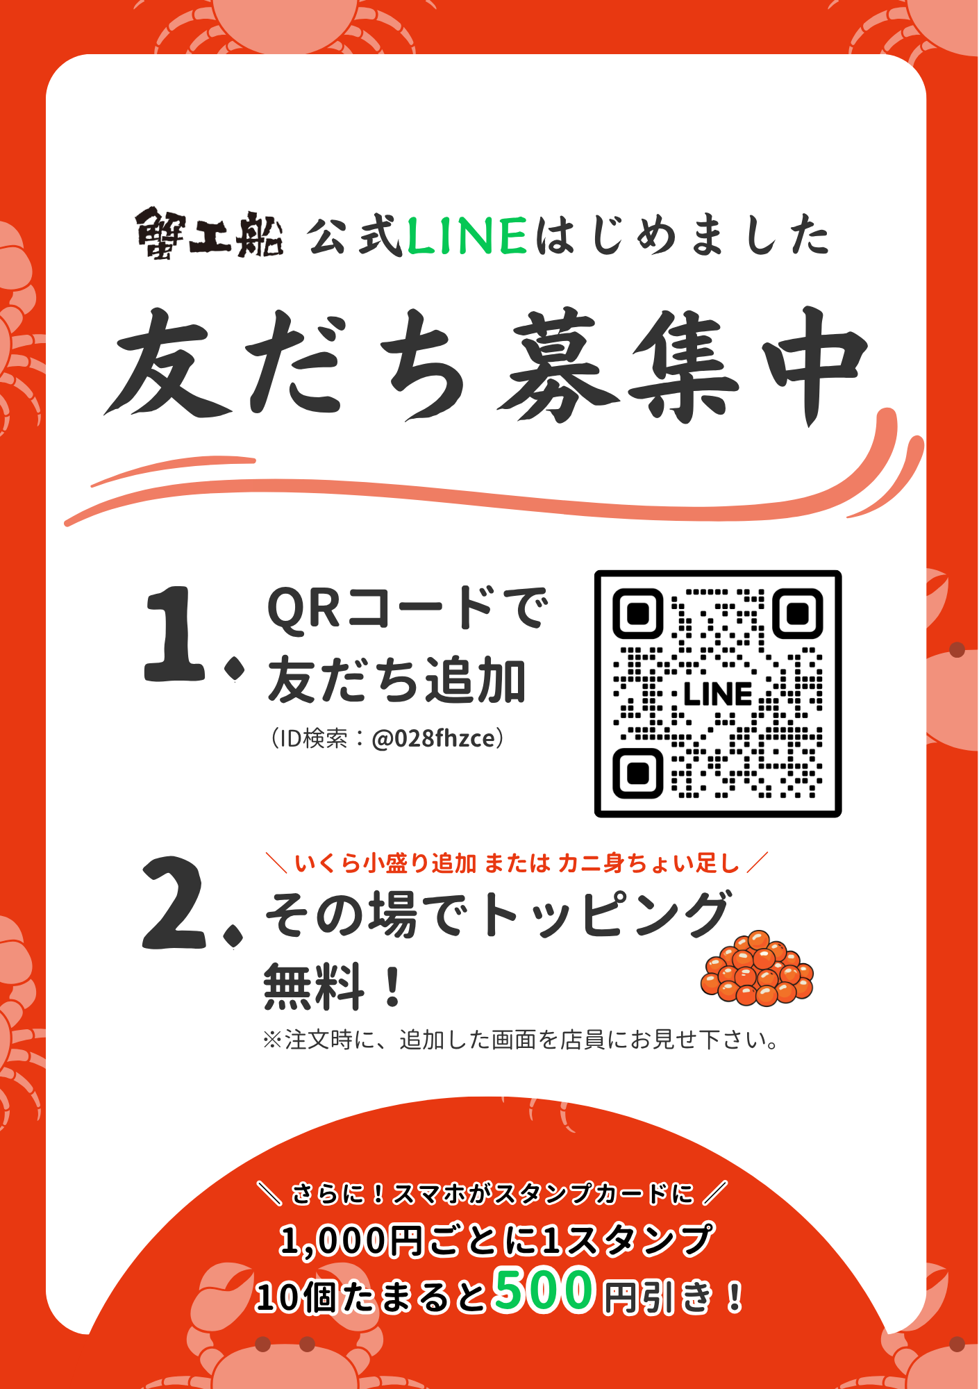
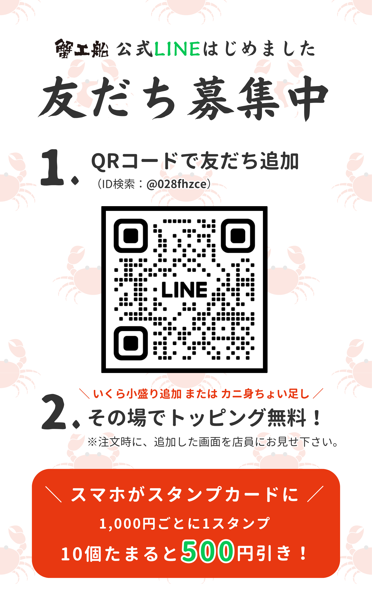
4. 店頭設置用POP・カードのデザイン案（3サイズ展開）
■設置場所と用途に最適化した3つのサイズ展開
① A5サイズ【客席テーブル上・店内壁面用】
お食事のテーブルや壁面に置いてもメニュー表や調味料に埋もれず、離れた場所からでもしっかり目に入るサイズです。
■作成デザイン プレビュー
② ハガキサイズ【レジ横などの省スペース用】
レジ周りの狭い場所にも邪魔にならず置けるサイズです。
③ クレジットカードサイズ【お持ち帰り用カード】
一般的な名刺より一回り小さいクレカサイズを採用し、お客様のお財布に入るよう設計しました。小さい紙面でもすぐに読み取れるようQRコードを大きく配置しています。
▲ A5 / ハガキサイズ
（卓上・壁面・レジ横POP）
▲ クレジットカードサイズ
（お持ち帰り用カード）

